Slide 1
亞東醫院AI客服
暨智慧推薦掛號
智慧語音客服與掛號推薦系統整合方案

Slide 2
專案目標
AI 客服24小時全方位智能服務
強化諮詢服務品質，精準引導與掛號推薦
緊急情況識別與真人轉接機制，
確保患者安全
彈性的流程引擎，
支援動態知識與推薦邏輯維護

Slide 3
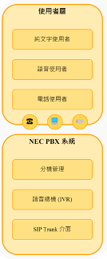
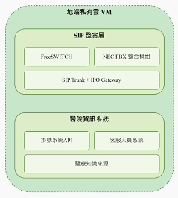
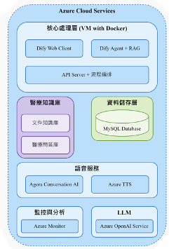
系統架構圖

Slide 4
服務範圍

Slide 5
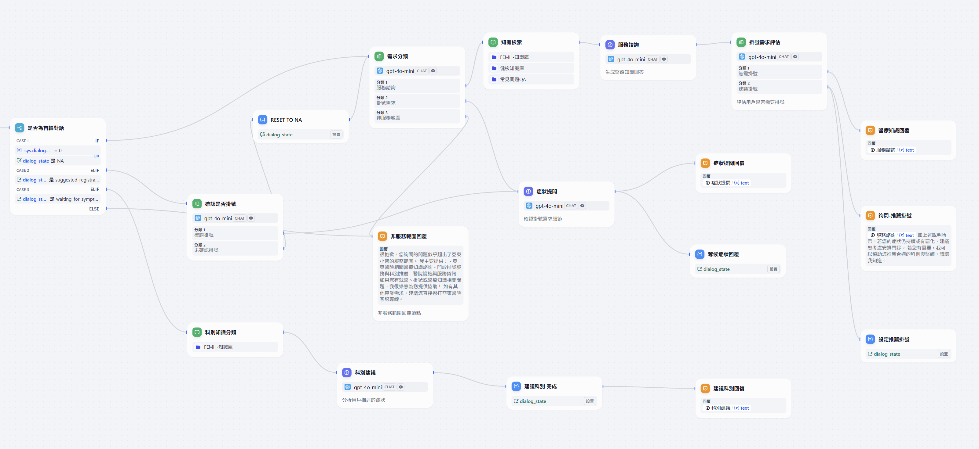
AI核心流程建構

Slide 6
醫院服務諮詢
門診、檢查、領藥、探病、文件申請

Slide 7
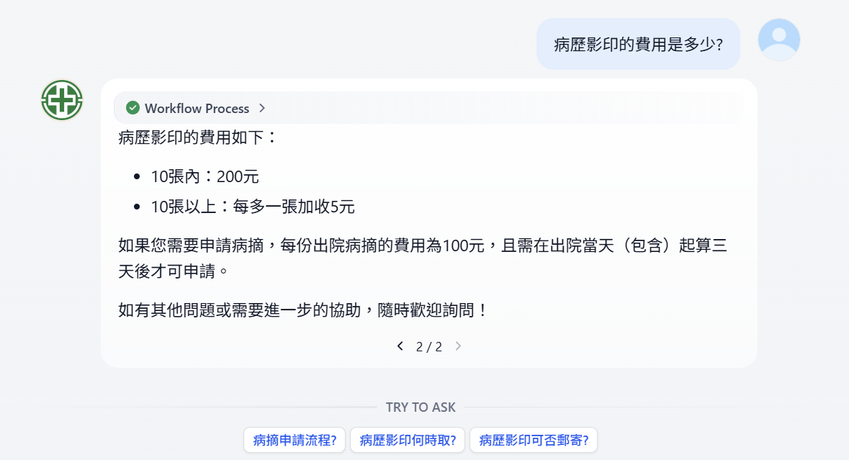
病歷申請

Slide 8
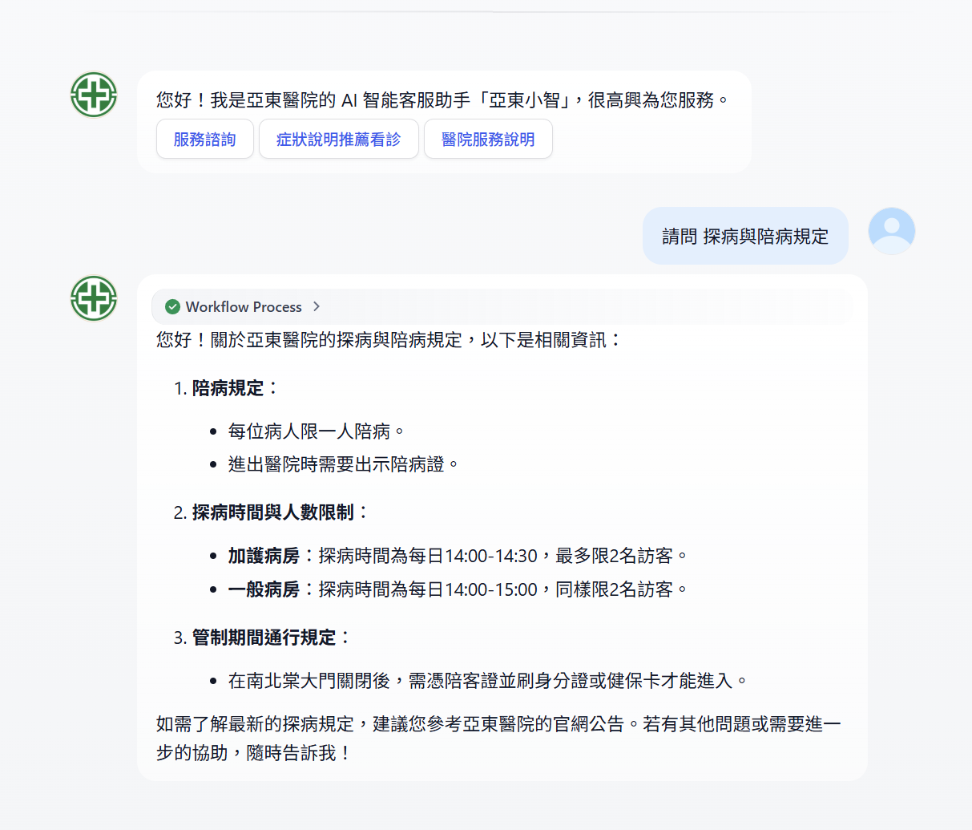
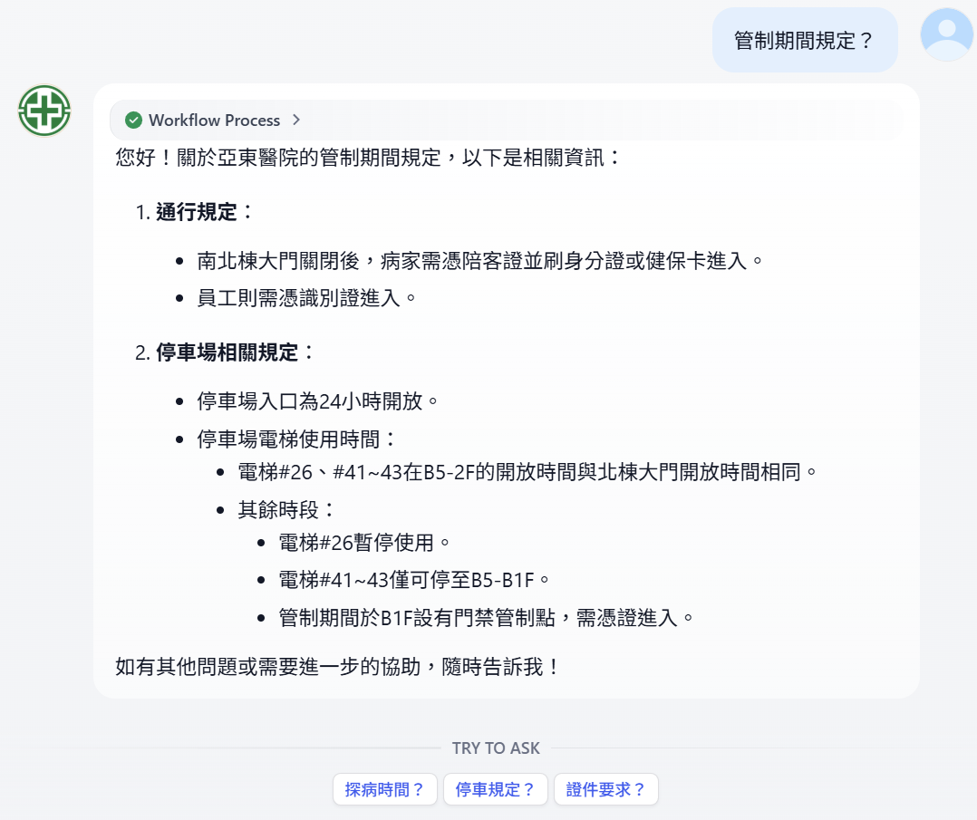
探病規定

Slide 9
掛號需求
協助引導掛號及推薦二順位醫生

Slide 10
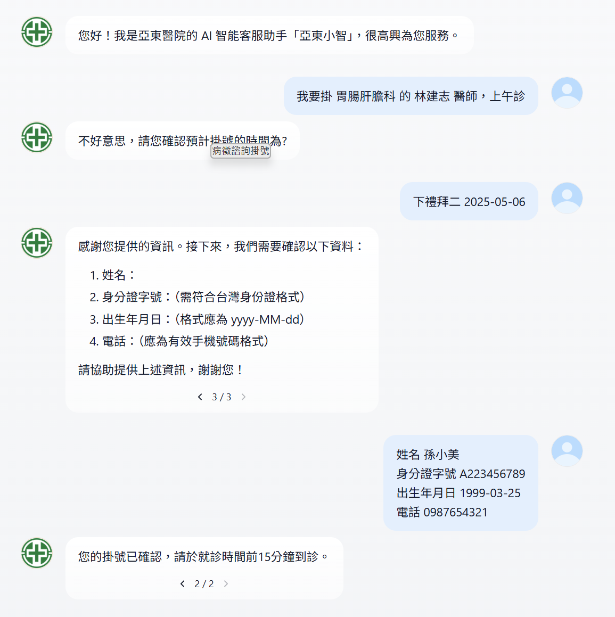
快速掛號
驅動直接掛號流程
蒐集相關參數
引導完成掛號動作

Slide 11
病徵諮詢掛號
依照患者敘述徵狀，推薦門診

Slide 12
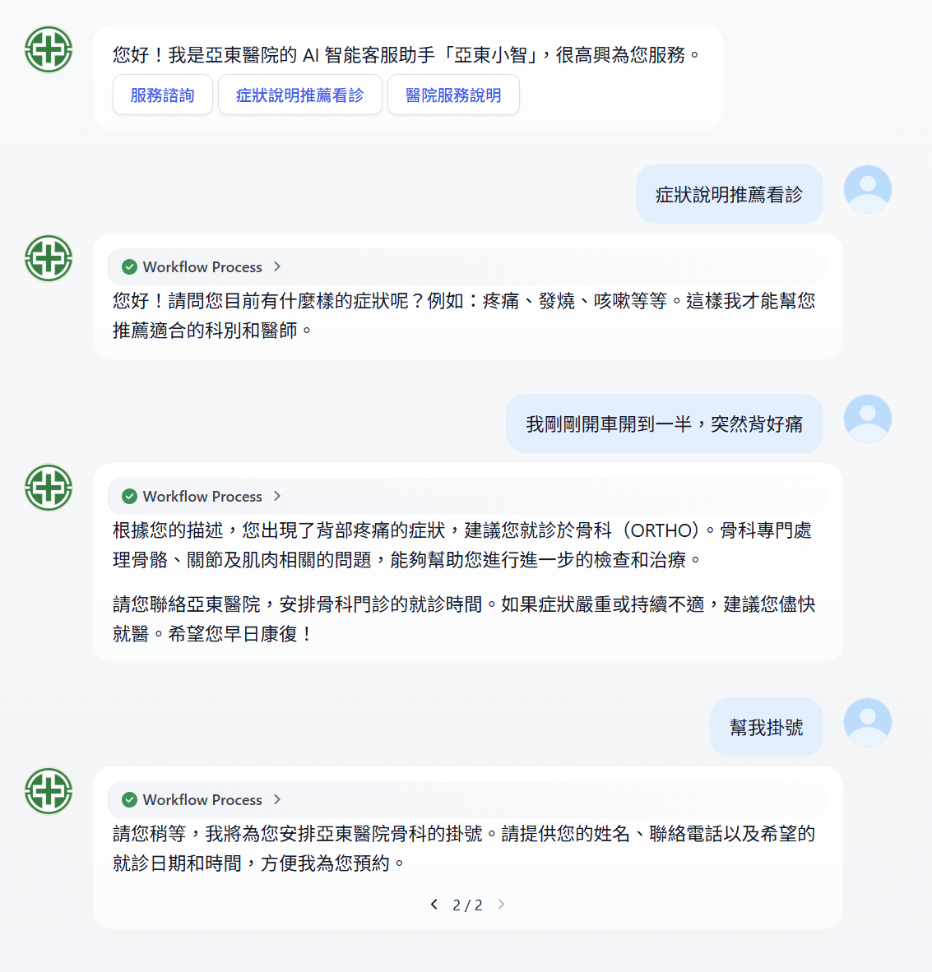
病徵諮詢
輸入症狀內容，由 AI 回覆
推薦是否掛號
蒐集相關參數
引導完成掛號動作

Slide 13
後台功能
依照患者敘述徵狀，推薦門診

Slide 14
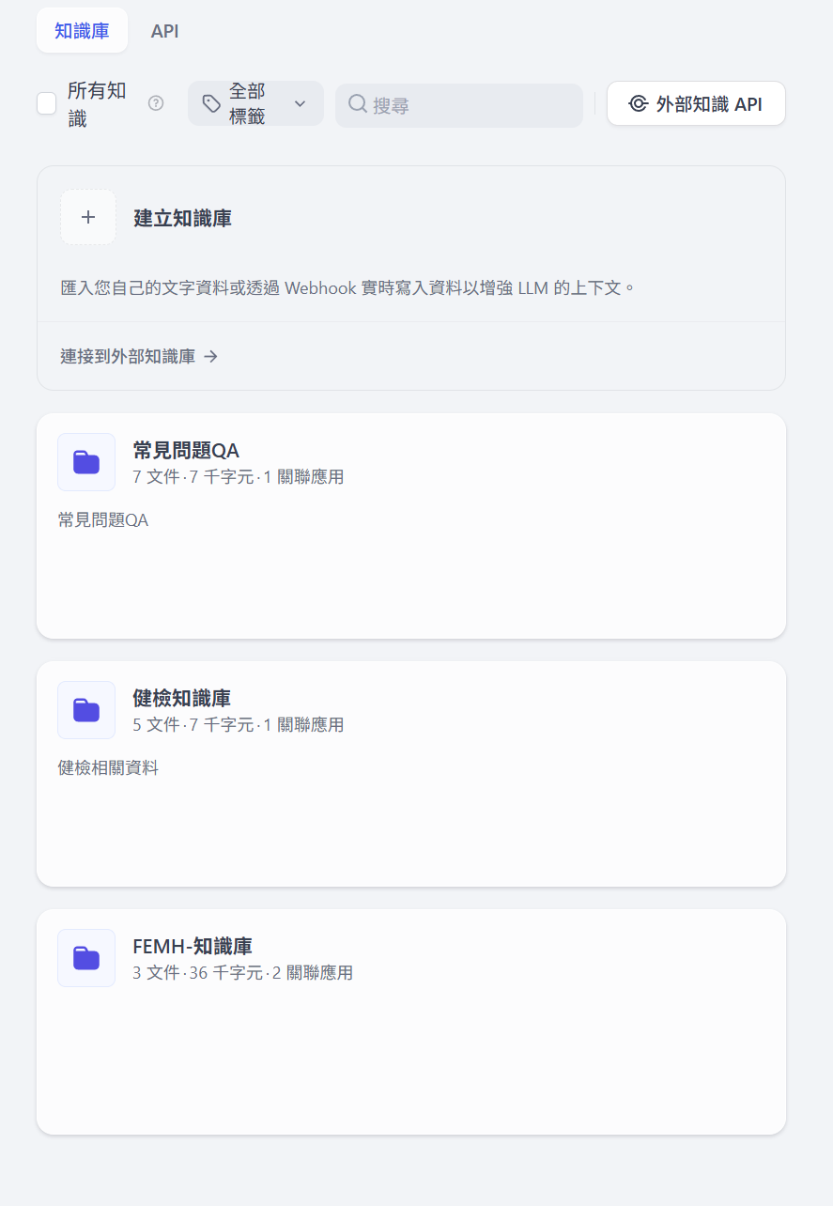
知識庫管理
知識庫、科別與FAQ管理
訊息Review重建
管理後台

Slide 15
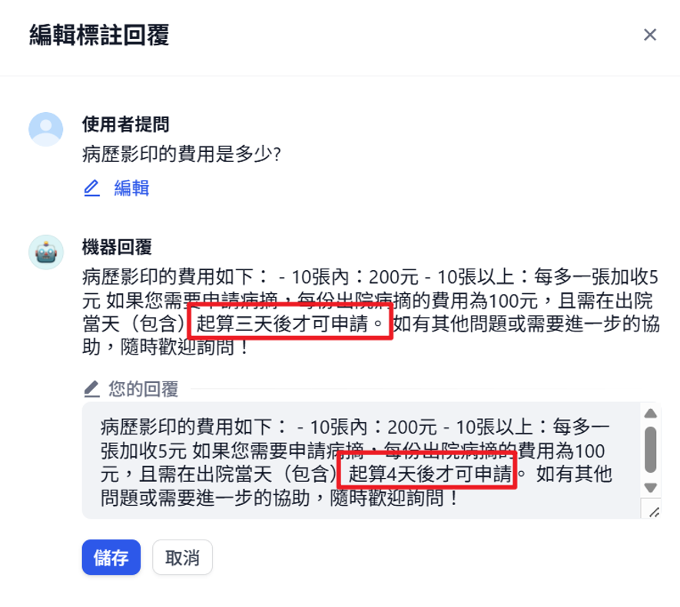
精準問答修正
針對個案修正答案
重建Index

Slide 16
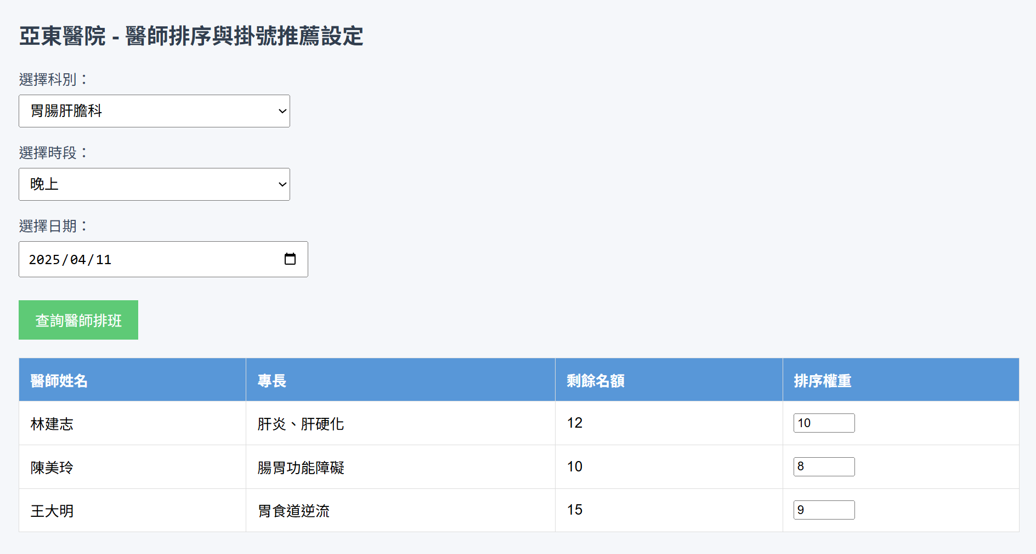
掛號推薦排序
排序機制由後台控制
可依剩餘名額進行優化
預設由剩餘名額排序
Notes:
不建議RAG進資料庫，因為會有排班問題，要先確認時間才推薦醫生？

Slide 17
語音服務
即時對話，與分機串接

Slide 18
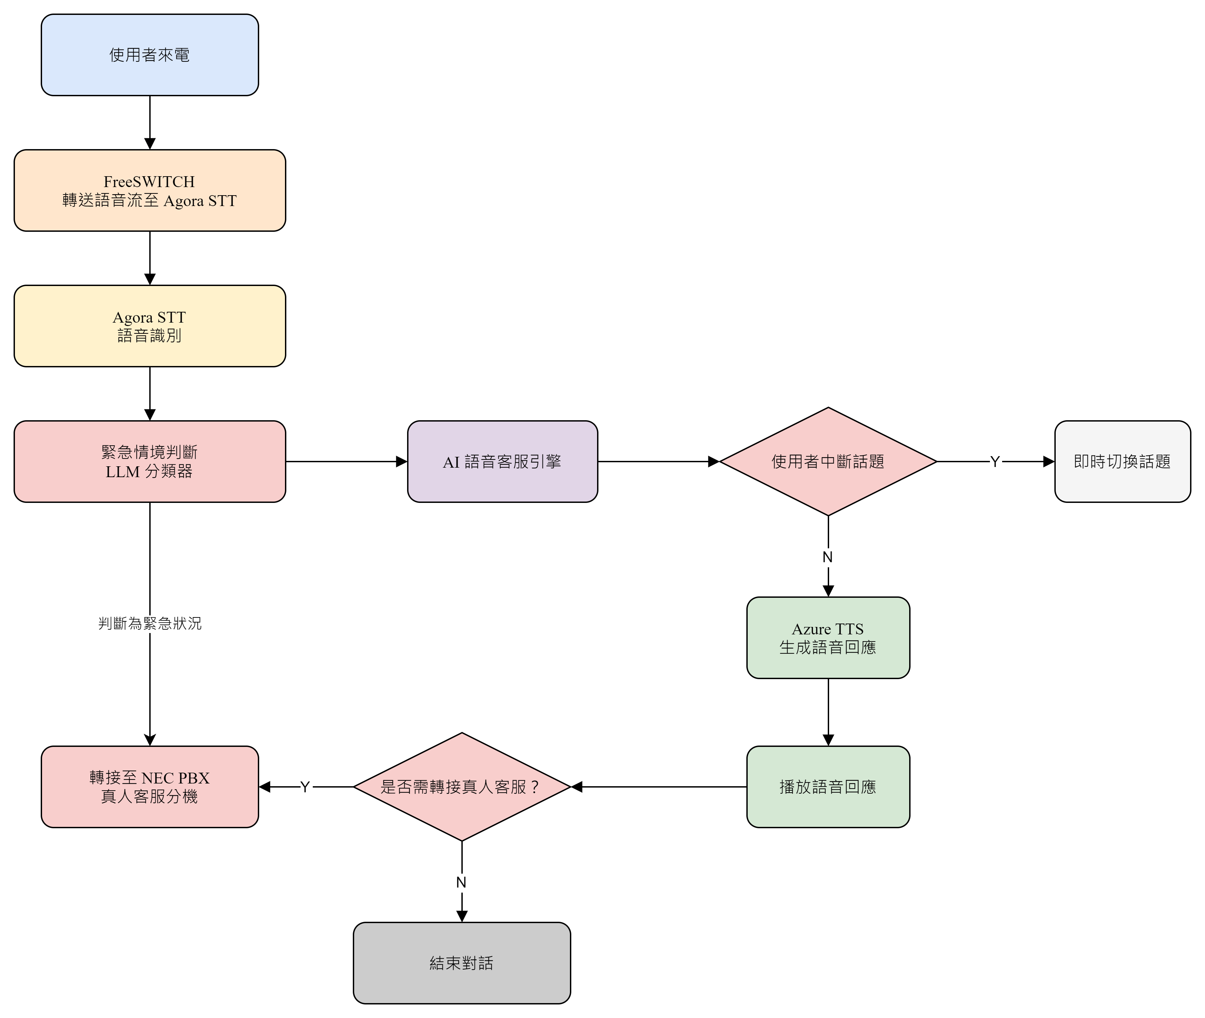
語音服務整合
導入語音識別模組
實現AI 回應與語音輸出流程
支援中斷回應與切換話題能力
AI語音客服

Slide 19
報表中心
統計用量、反應時間、使用分佈、
統計分類、問題分析

Slide 20
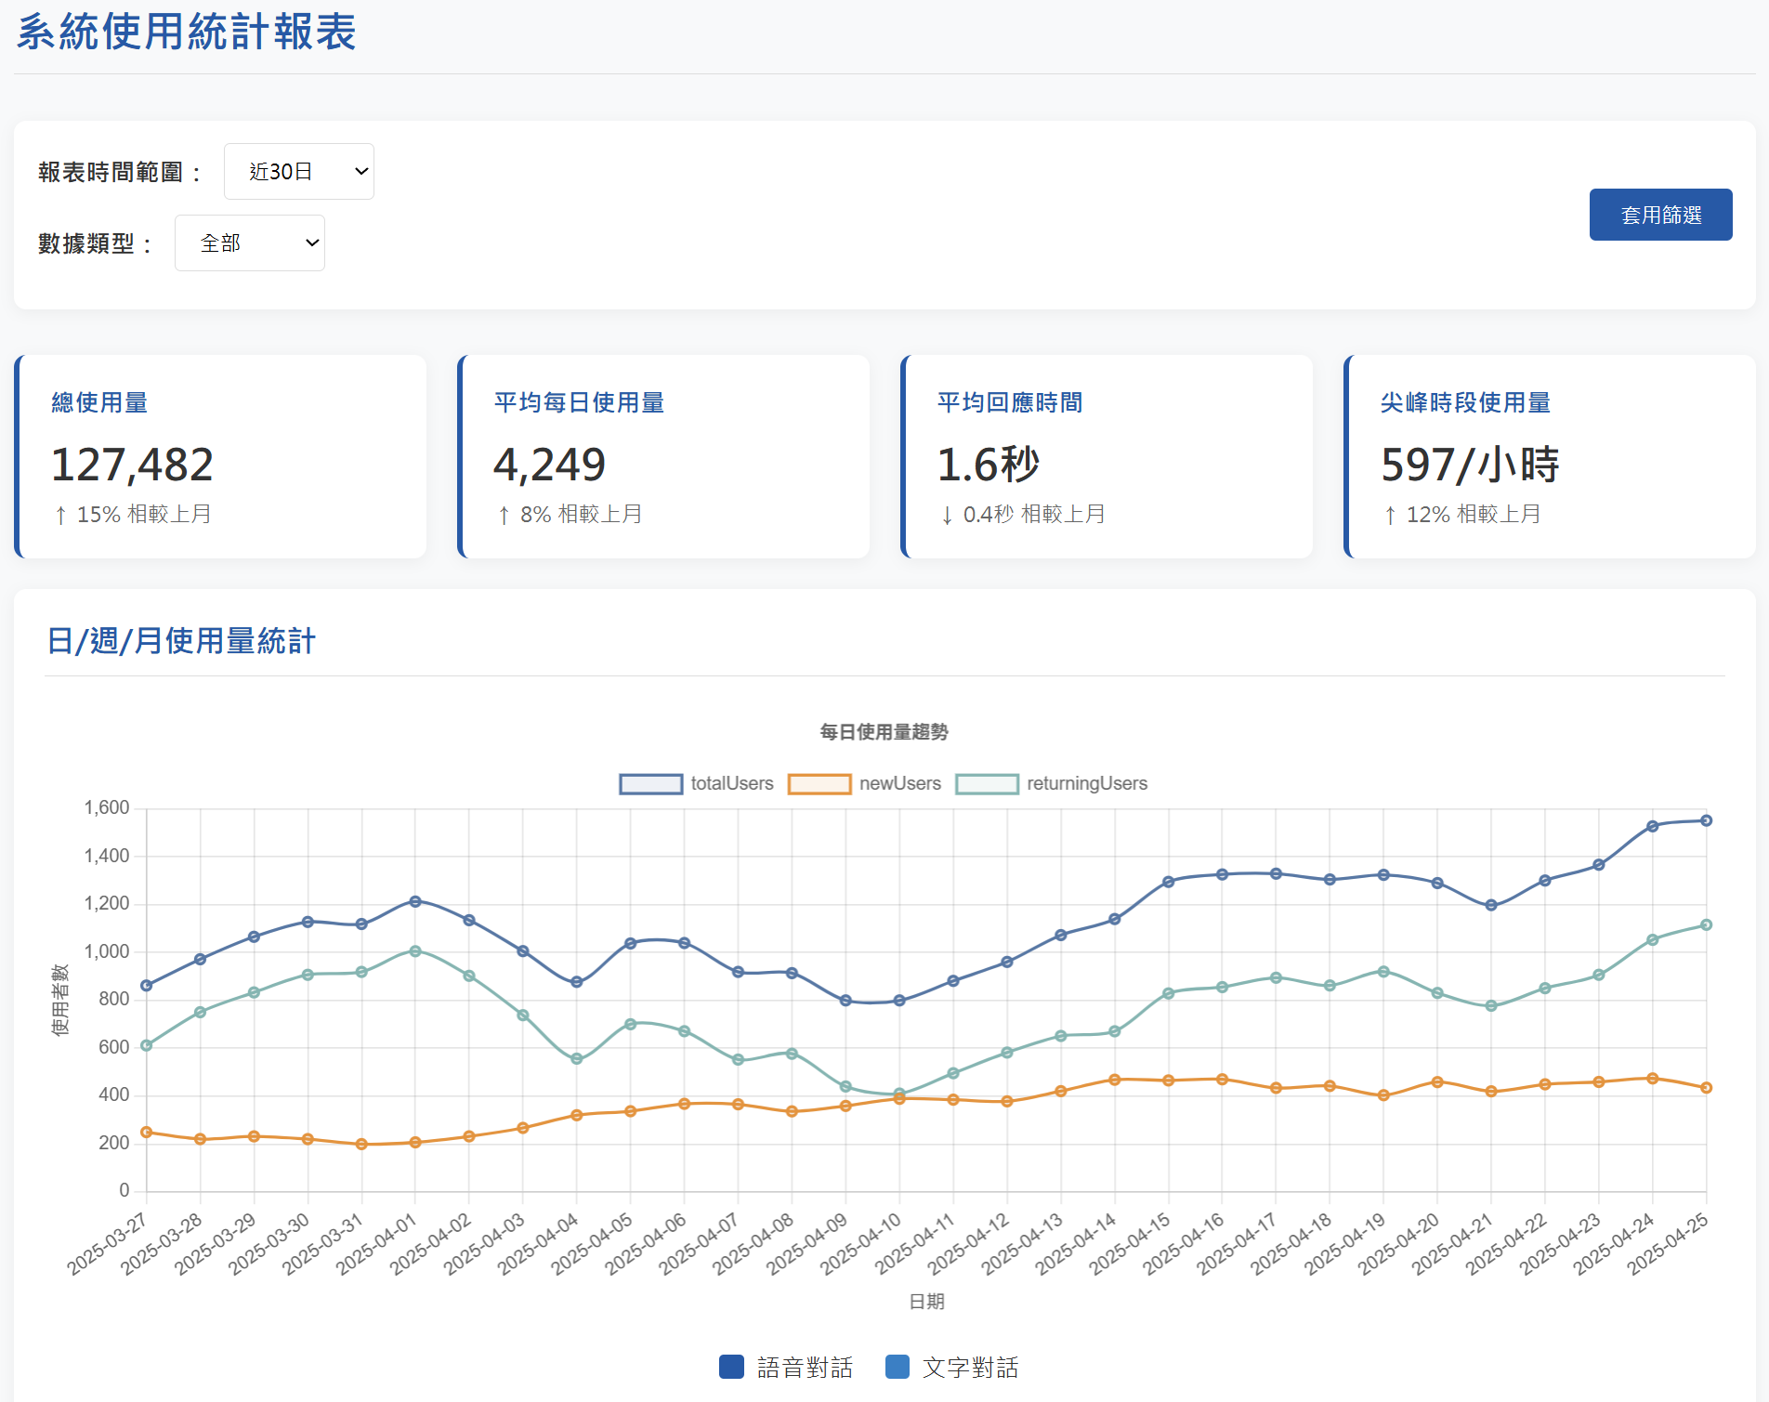
日/週/月使用量統計

Slide 21
平均回應時間

Slide 22
尖峰時段使用分布

Slide 23
科別掛號統計

Slide 24
未匹配問題分析

Slide 25
科別掛號統計

Slide 26
專案目標與範圍
提升服務效率
減輕真人客服壓力
多元服務方式
提供親切互動體驗
智能客服系統
即時回應民眾長照諮詢
本專案目標為建置「長照服務智能客服系統」，提供1966客服人員可監控及介入智能客服機器人與民眾對話之系統。主要工作範圍包括：
智能客服機器人暨客服管理系統開發及建置
提供Web-based介面智能客服機器人服務，
Web-based介面供客服人員線上監控對話並可隨時介入，同時能新增及管理智能機器人的QA知識庫。

Slide 27
預算經費與付款方式
1,357.73萬(不含IVR總機)
10%
預算金額
履約保證金
3%
1年
保固保證金
保固期間
自全案驗收合格之次日起

Slide 28
專案時程與履約地點
1
決標日
專案正式啟動
2
30日曆天內
提交專案執行計畫書
3
8個月內
完成履行採購標的之供應
廠商應自決標日起8個月內完成履行採購標的之供應。履約地點為衛生福利部地址及本部資訊機房（台北市南港區忠孝東路6段488號3樓）。

Slide 29
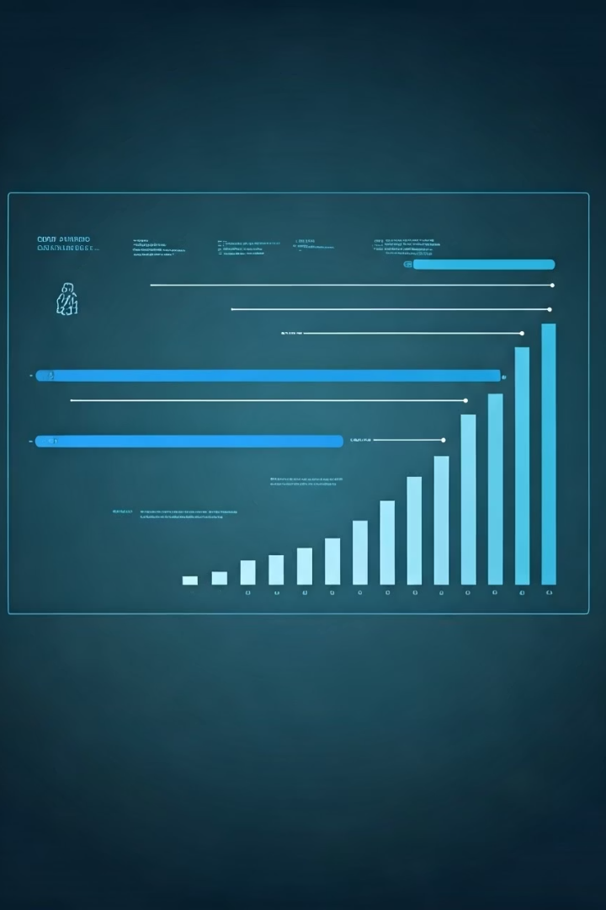
交付產品項目與時程
專案啟動會議
自決標日起30日曆天內，提交專案執行計畫書，內含工作項目、時程規劃、交付項目、組織架構與權責、專案監控、系統測試、建構管理、品質保證、風險管理及資安計畫等。
系統開發建置
自決標日起8個月內，完成系統雛型展示確認、系統開發建置、教育訓練及上線輔導，並提交完工報告。
完工報告內容
需求規格文件、系統程式說明、系統建置文件、系統管理文件、使用操作文件、設計規格文件、教育訓練成果報告、系統上線報告、軟體授權證明、原始程式碼及執行碼等。
投標廠商須於建議書中依所規劃之執行期程自訂各項文件產出之交付查核點，並可另依執行需要，自訂其他必要之交付項目及其查核點，於查核點前交付本部審核，自訂查核點及自訂交付項目應審慎合理可行，並列入評選項目。本專案各項文件應於交付階段期限前備文送交本部書面文件及電子檔各1份。

Slide 30
系統硬體建議規格
ASROCKRACK 4U10G-EGS2 GPU SERVER，配備Intel Xeon Platinum 8470 × 2顆，記憶體DDR5 RDIMM總容量1024GB，儲存設備480GB SATAIII SSD(×2) RAID 1, 3.84TB NVMe SSD(×1)，GPU: NVIDIA L40S(×4)
GPU伺服器
QuantaPlex S24P-5U，配備Intel Xeon 5418Y x1，記憶體RDIMM DDR5-4800 32G x4，儲存設備480G 2.5" Sata3 SSD x2，Seagate EXOS 24TB 3.5" SAS 12Gb/s 7200RPM X46
Storage伺服器
Supermicro SYS-121H-TNR，配備Intel Xeon 5418Y x2 24核/48線程，記憶體RDIMM DDR5-4800 32G x4，儲存設備480G 2.5" Sata3 SSD x2，1.92TB NVMe U.2 2.5" Gen4 Enterprise TLC SSD x1
Control伺服器
本案採用K8S架構，由3個master node負責調度1個work node，此work node為4片L40S計算卡所組成之AI伺服器。使用者可在此node佈署算力訓練、ngnix、docker等相關應用。另連接2個storage server做為NFS及儲存AI訓練參數資料使用。作業系統支援Ubuntu Server 24.04.1 LTS或相容Linux系統。
本案系統需落地建置於本部指定之機房，硬體設備由本部提供，如部分功能需使用雲端資源，廠商必須於建議書說明使用那些雲端技術及如何確保資料不會外流，且於得標後經本部同意始得使用，未經本部同意之技術，一律於落地機房建置及執行。

Slide 31
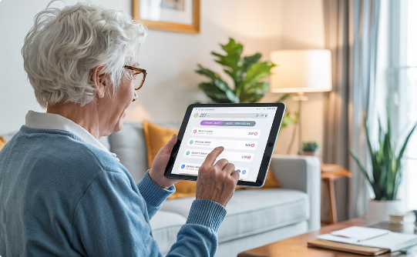
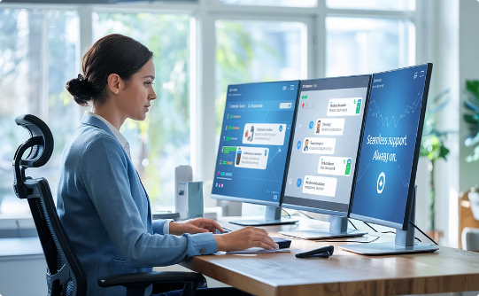
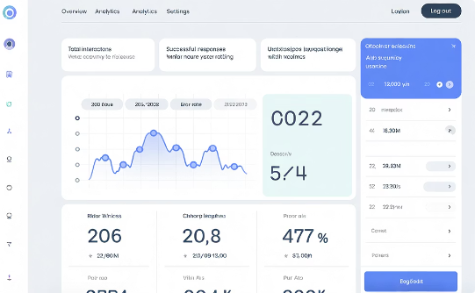
系統使用者與使用情境
民眾使用情境
客服人員使用情境
系統正確率要求
民眾於本部指定之網站點選智能客服機器人服務，向客服機器人詢問長照資訊，智能客服機器人比對資料庫提供相應回答。
真人客服人員登入值機系統，監看或即時介入智能機器人與民眾之對話，提供服務之時間，得由人工進行開啟或關閉。
機器人回覆需依循語料資料庫內容，其符合資料庫內容正確率達80%(含)以上，並於系統上線3個月優化後達85%(含)以上，後續年度維運案需達95%(含)以上。
系統必須提供真人即時監看機制，必要時得於線上進行介入，即時處理民眾問題，1位真人可同時監看至少2位民眾與智能客服之對談即時內容，如有多位真人監看，系統必須有自動分流機制，使每位真人之工作負荷接近相同。

Slide 32
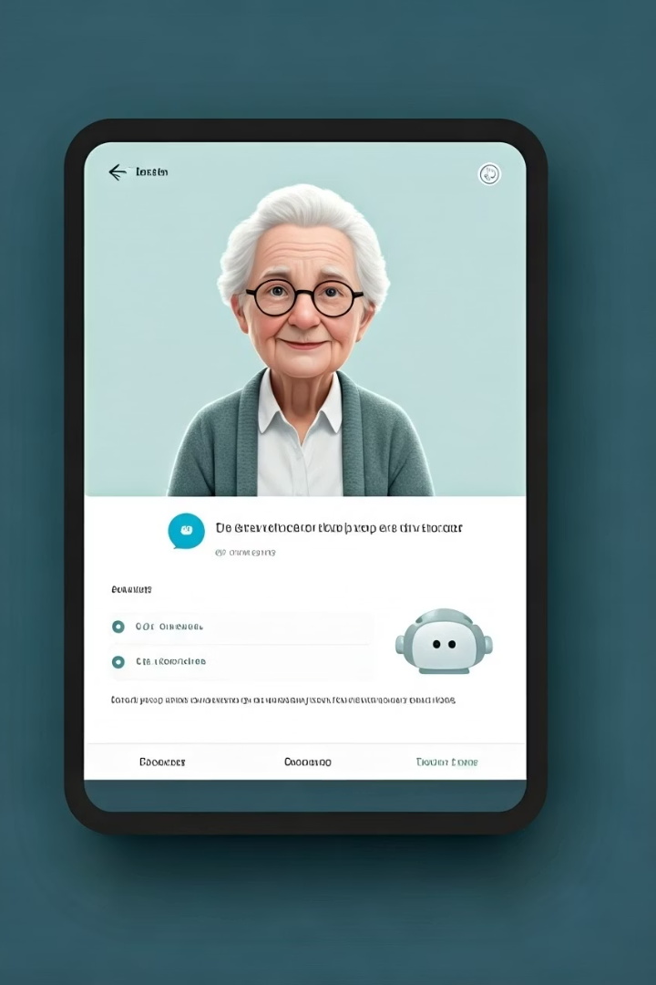
民眾介面需求
自適應RWD設計
語音與文字雙模式
支援多種裝置（電腦、平板、手機）的自適應RWD設計，確保各種設備上的良好使用體驗。
支援語音輸入(STT)和文字輸入雙模式，允許用戶切換。同時提供語音合成(TTS)和文字輸出雙模式。
清晰狀態顯示
虛擬人物角色
清晰顯示目前服務狀態（如：連線中、等待中、真人介入等），提升使用透明度。
顯示虛擬人物角色，具有擬真動作和表情，增強互動體驗，提升用戶滿意度。
系統需支援服務嵌入，於長照網站設置明顯的「智能客服」入口，方便民眾快速找到並使用服務。本部可視需要調整知識庫內容，智能機器人需能自動更新且以最新版本資訊回答民眾。系統可彈性設定對外智能機器人的支數及真人監看座席數量。

Slide 33
客服人員後台介面
安全登入系統
支援身分驗證和權限管理，確保系統安全性
一頁式監控介面
同時顯示最多4個對話監控畫面
即時狀態顯示
顯示每個對話的狀態和關鍵敏感字詞信息
簡便介入機制
包含監控不介入模式和完全接管模式
客服後台還需提供對話歷史查詢和分析功能，以及客服績效統計報表，方便管理人員掌握系統運作情況和客服人員表現。針對機器人無法回答及回答錯誤的問題，系統需提供該類問題彙整分類的功能，俾提供客服人員持續優化更新語料知識庫。

Slide 34
智能客服機器人功能
對話能力
虛擬人物功能
情緒處理能力
大語言模型(LLM)處理民眾問題類型
依據本部需求，設計符合形象的虛擬人物角色
確保處理敏感或情緒化問題時，可自動轉接真人客服服務
支援長照專業領域知識庫查詢和回應
支援口型同步與自然語音合成(TTS)
識別用戶情緒變化，適時調整回應方式
具備上下文理解能力，維持連貫對話
根據對話內容提供適當的面部表情和動作
提供安撫性回應，降低用戶負面情緒
智能客服機器人需具備處理各種長照相關問題的能力，並能根據對話內容提供適當的回應。虛擬人物角色的設計應符合衛生福利部的形象，並能透過表情和動作增強互動體驗。系統還需能識別用戶情緒，在必要時自動轉接真人客服。

Slide 35
客服監控系統功能
對話監控功能
人工介入機制
即時顯示所有進行中的對話內容，一名客服人員同時監控2~4個對話
無縫介入功能，民眾無需重新敘述問題
知識庫管理
對話分析與管理
便捷的知識庫更新介面，版本控制和審核機制
對話紀錄完整保存，包括文字、網頁電話的語音服務
客服監控系統需具備對話優先級排序機制，將可能需要介入的對話置頂，基於對話持續時間、用戶情緒指標或特定關鍵字等標準。系統還需提供敏感字詞和情緒偵測功能，自動提醒可能需要介入的對話，幫助客服留意對話狀態。知識庫管理功能應允許客服或管理人員新增或修正知識庫內容，並可識別未涵蓋的常見問題。

Slide 36
技術諮詢與系統建置要求
技術諮詢服務
落地建置要求
廠商須提供技術諮詢服務專線或E-mail供客服人員於系統操作異常時進行詢問，包含問題診斷、線上故障排除、維修勤務派遣及相關軟體之使用支援等。
本案系統需落地建置於本部指定之機房，硬體設備由本部提供，如部分功能需使用雲端資源，廠商必須於建議書說明使用那些雲端技術及如何確保資料不會外流。
廠商資格要求
投標廠商應具備3年以上且須具備智能客服系統整合建置或維護應用之經驗，公司技術需符合國家數位發展方向，並提供相關履約實績及獎項證明佐證。
系統諮詢如屬操作問題或系統修改建議事項，廠商當場應妥善回復，並於紀錄中註記相關機關、人員資料，以作為本部後續處理參考，如屬系統錯誤、瑕疵或異常則應依相關規定處理。本案相關技術及系統架構需經本部同意後始能實施。

Slide 37
資通安全管理要求
資安認證要求
投標廠商須提供具備完善之資通安全管理措施之證明
系統安全機制
整體考慮實體安全、軟體安全及資料安全
備援與回復機制
制訂完善備援程式及回復程序
投標廠商須提供符合CNS27001、CNS 27018任一國家標準，或通過ISO 27001、ISO27018任一國際認證，或具有資通安全管理相關內控規章或查核紀錄等證明。系統安全機制須整體考慮實體安全、軟體安全及資料安全，各流程須考量資料安全及交易正確，規劃適當之安全協定，以完整地保護各項交易不被盜取、竄改，並杜絕發生系統被入侵之行為。

Slide 38
服務水準要求
故障反應/排除時間
核心系統(L1)問題，30分鐘內回應；重要系統(L2)問題，60分鐘內回應；支援系統(L3)問題，120分鐘內回應。回應每逾1小時計罰1點，不滿1小時按1小時計。
故障總次數
本案所有設備(含網路相關設備)每月故障總次數不得超過1次(無論故障時間長短)，違者，每逾1次計罰1點。
使用者作業反應時間需在3秒以內，本部如發現作業系統效能不符要求，得提出具體證據，要求廠商進行改善，廠商應於本部通知次一工作天起5個工作天內完成改善。
系統反應時間
於系統服務期間內，廠商需維持維護標的物之正常運作，未達本專案所定服務水準需求，按點數計罰，每點違約金金額為新臺幣5,000元，自每期服務費用或保固金中扣除。資訊系統如發現錯誤或瑕疵，或有不符本部資訊安全要求之資安漏洞，廠商應於發現或本部通知次一工作天起15個工作天內完成修正。

Slide 39
驗收與付款原則
文件審核
審核交付文件是否符合需求
功能測試
測試系統功能是否符合規格
安全性檢測
檢測系統安全性是否符合要求
驗收核定
確認所有項目符合要求後驗收

Slide 41
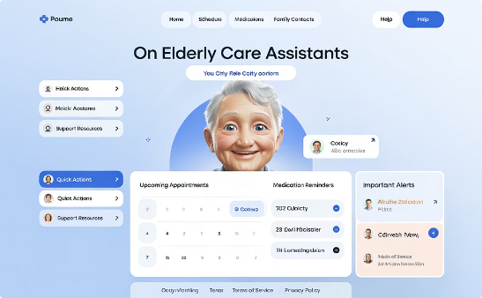
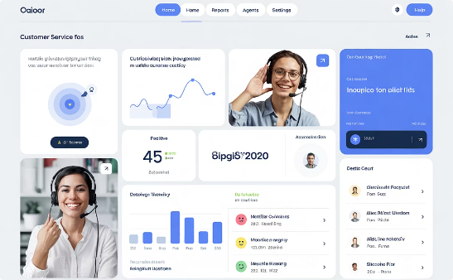
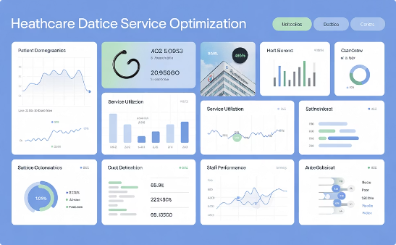
隨著台灣逐漸邁入高齡化社會，民眾對長照資訊的需求與日俱增。本專案旨在建置能提供即時服務的智能客服系統，為長照資訊尋求者提供便捷支援。
智能客服機器人
即時監控與情緒分析
數據累積與服務優化
結合虛擬人像與文字對話，提供彷彿真人般親切的互動體驗，即時回應民眾對長照服務的詢問。
系統配備監控功能，能辨識對話中的情緒變化，協助客服人員迅速介入處理特殊情境。
系統能累積完整的對話數據，分析民眾需求模式，為未來的長照服務優化提供寶貴參考。
本專案依據政府採購法第22條第1項第9款規定，委外辦理本部「長照服務智能客服系統建置案」採購，旨在提升長照資訊服務的效率與品質。

Slide 42
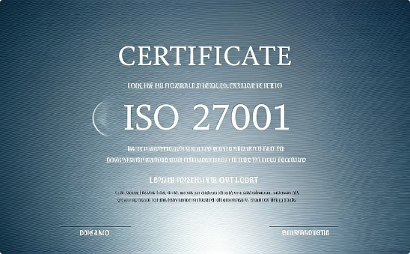
投標廠商基本資格
登記或設立證明
納稅證明
資安管理證明
與本採購案有關之登記或設立證明影本，如公司登記或商業登記證明文件、非屬營利事業之法人、機構或團體依法須辦理設立登記之證明文件等。
營業稅繳稅證明或所得稅申報證明文件。營業稅繳稅證明為營業稅繳款書收據聯或主管稽徵機關核章之最近一期營業人銷售額與稅額申報書收執聯。
具備完善之資通安全管理措施之證明，如符合CNS27001、CNS 27018任一國家標準，或通過ISO 27001、ISO27018任一國際認證，或具有資通安全管理相關內控規章或查核紀錄等。
投標廠商基本資格為經政府合法登記與本採購案有關之公司、機構。廠商得以列印公開於目的事業主管機關網站之資料代之。依法應繳納營業稅者，應以提供營業稅繳稅證明為優先；營業稅或所得稅之納稅證明，得以與上開最近一期或前一期證明相同期間內主管稽徵機關核發之無違章欠稅之查復表代之。

Slide 43
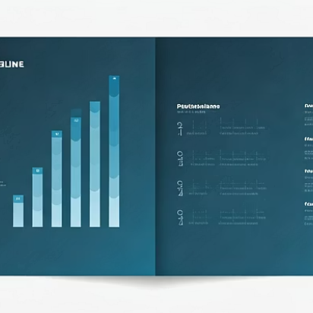
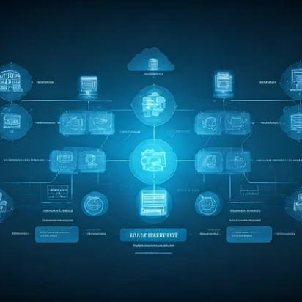
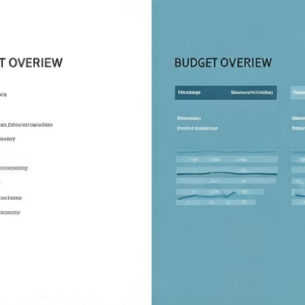
服務建議書製作規則
服務建議書應以A4縱向紙張，內文應以中文由左至右橫式繕打撰寫（如有必要時，得以英文註記）。宜加目錄、編頁碼（下方置中）、加封面（不須編頁碼）並裝訂成冊。封面應載明計畫名稱、投標廠商、申請機構（或團體）名稱，廠商、機構（或團體）之負責人姓名及計畫提出日期。
投標廠商應提出服務建議書1式9份，併同其他投標文件投標及評選，所提服務建議書經提出後不得退換或更換補件。若於服務建議書中引用相關書籍資料，應加註引用書籍名稱，且不得有「抄襲」情形。如未予登載加註，且內容有雷同之處，由評選委員視其抄襲情節輕重，給予相對較低之分數。

Slide 44
Thank You

